Slide 1

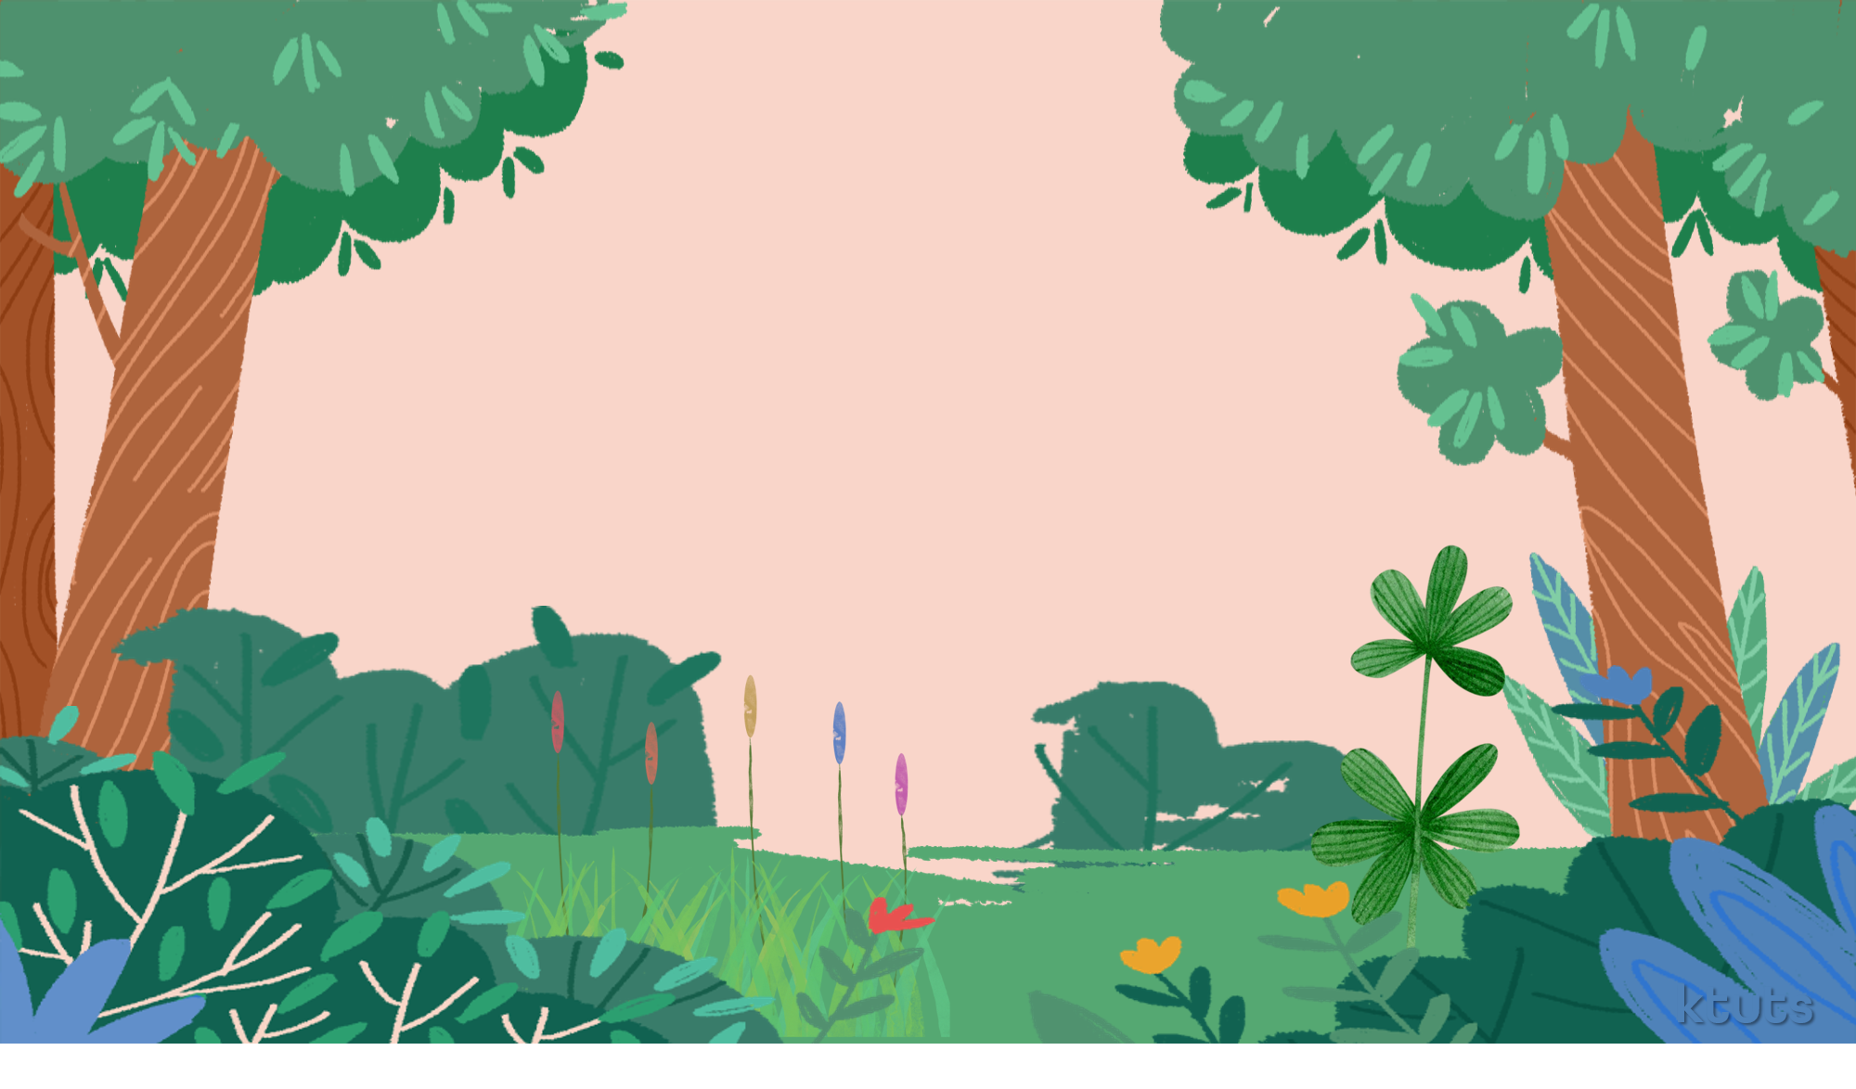


Slide 2

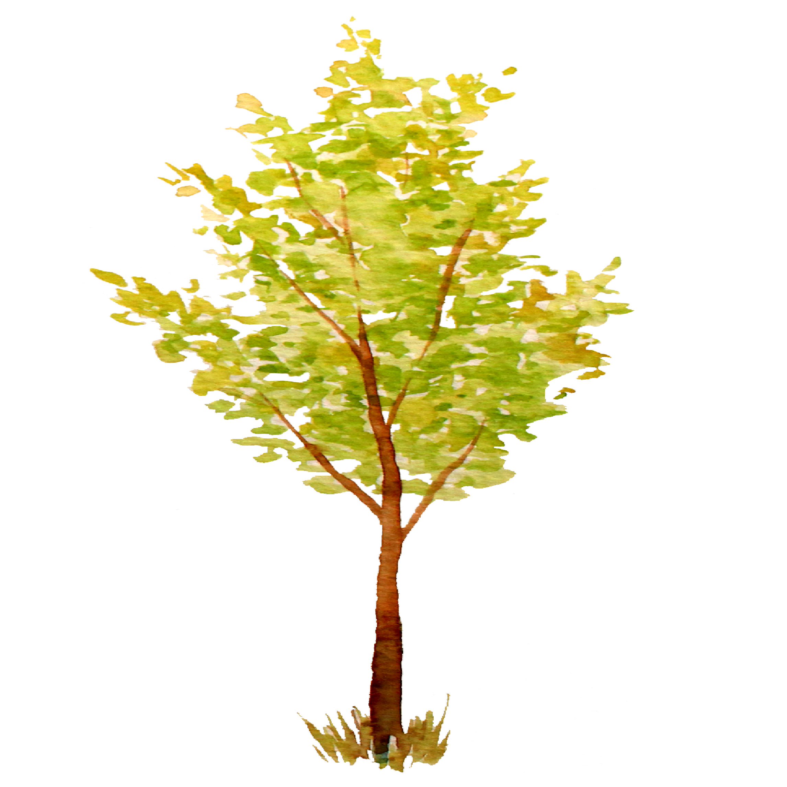
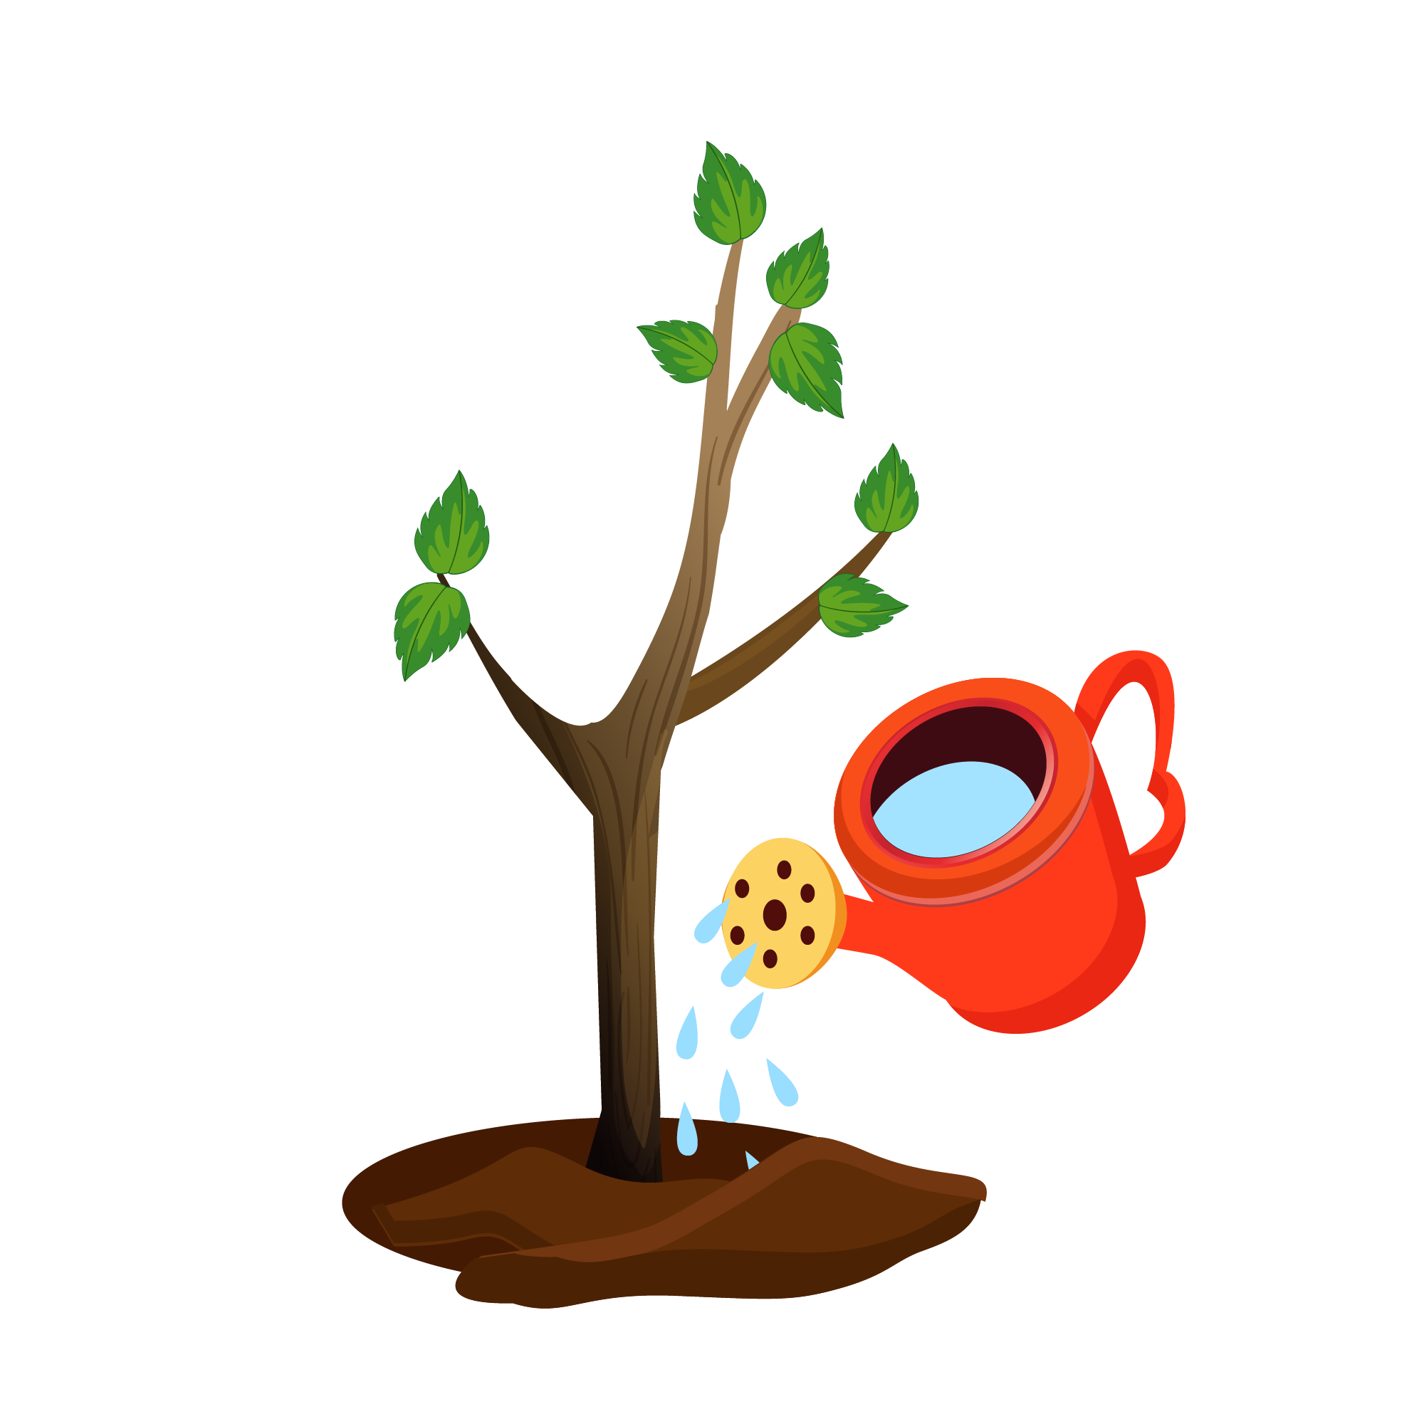

KHÁM PHÁ
DẶN DÒ
KHỞI ĐỘNG
LUYỆN TẬP

Slide 3
KHÁM PHÁ
DẶN DÒ
KHỞI ĐỘNG
LUYỆN TẬP

Slide 4
Thi tìm các bài hát
có tên loài cây.
Nhóm nào tìm được
nhiều bài hát
về cây nhất
thì chiến thắng.

Slide 5
Một số bài hát về cây:
- Cây trúc xinh
- Vườn cây của ba
- Lý cây đa
- Lý cây bông
- ...

Slide 6
Em hãy chọn một loài cây
trong các bài hát vừa tìm
và nói 3-5 câu giới thiệu
loài cây đó.

Slide 7
KHÁM PHÁ
DẶN DÒ
KHỞI ĐỘNG
LUYỆN TẬP

Slide 8
DẶN DÒ
KHÁM PHÁ
KHỞI ĐỘNG
LUYỆN TẬP

Slide 9
Có các kiểu kết bài nào?
- Có 2 kiểu kết bài:
  + Kết bài mở rộng;
  + Kết bài không mở rộng.

Slide 10

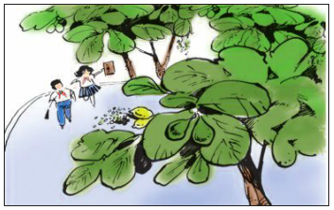

1. Có thể dùng các câu sau để kết bài không? Vì sao?
a. Rồi đây, đến ngày xa mái trường thân yêu, em sẽ mang theo nhiều kỉ niệm của thời thơ ấu bên gốc bàng thân thuộc của em. (Đề bài: Tả cây bàng ở sân trường em.)
Có thể dùng câu trên để kết bài với đề bài "Tả cây bàng ở sân trường em". Kết bài nói lên tình cảm của người tả đối với cây. (Kết bài mở rộng)

Slide 11
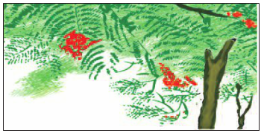
1. Có thể dùng các câu sau để kết bài không? Vì sao?
b. Em rất thích cây phượng, vì phượng chẳng những cho chúng em bóng mát để vui chơi mà còn làm tăng thêm vẻ đẹp của trường em. (Đề bài: Tả cây phượng ở sân trường em.)
Có thể dùng câu trên để kết bài với đề bài "Tả cây phượng ở sân trường em". Kết bài nêu được lợi ích của cây và nói lên tình cảm của người tả đối với cây.
(Kết bài mở rộng)

Slide 12

2. Quan sát một cây mà em yêu thích và cho biết:
a. Cây đó là cây gì?
b. Cây đó có ích lợi gì?
c. Em yêu thích, gắn bó với cây như thế nào? Em có cảm nghĩ gì về cây?

Slide 13
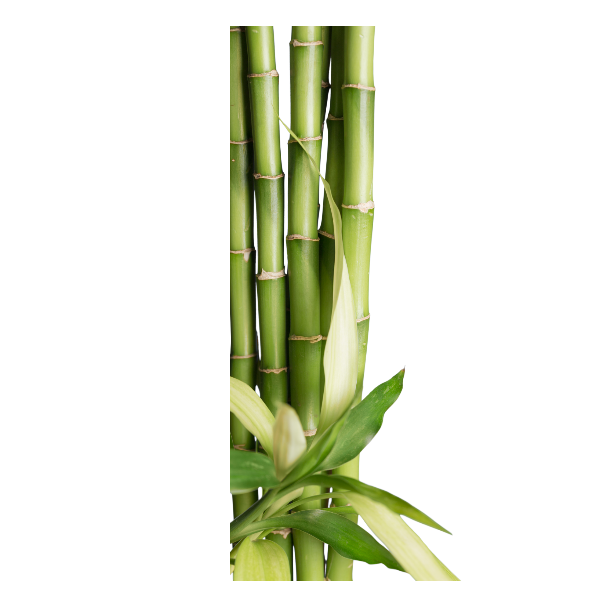
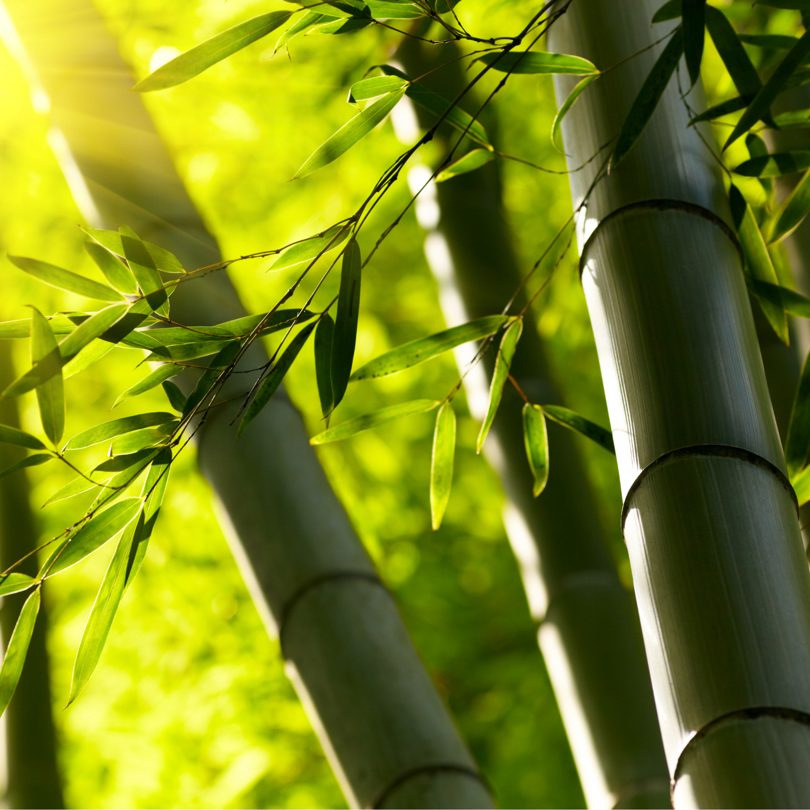
Cây tre

Slide 14
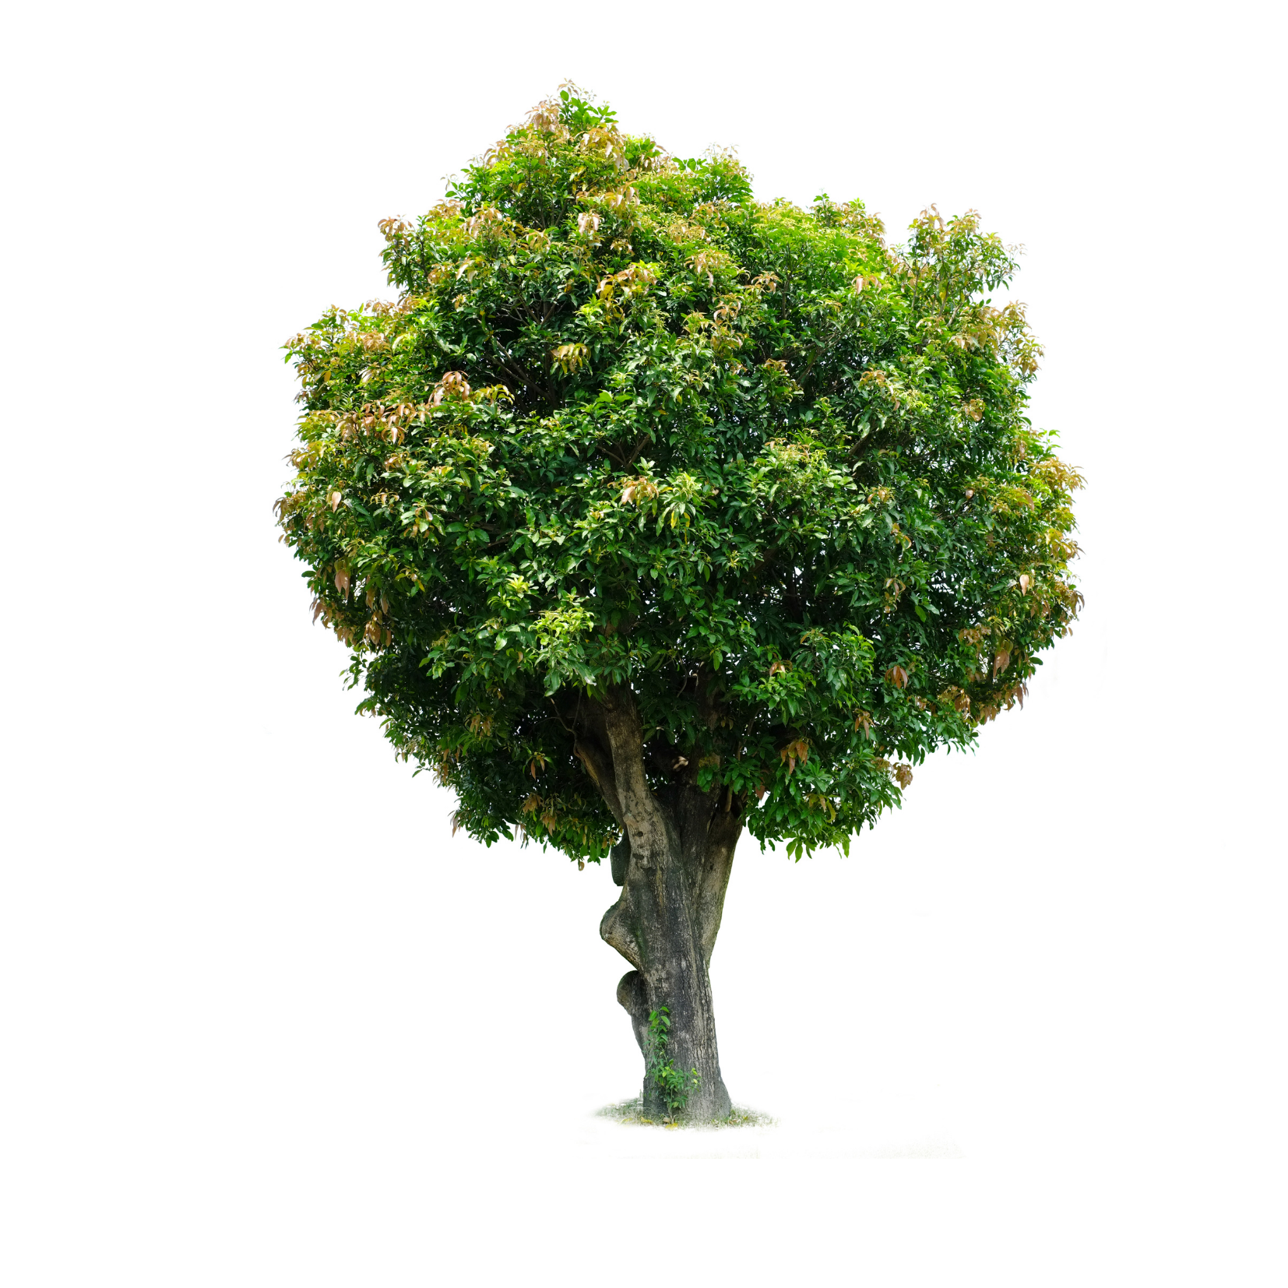
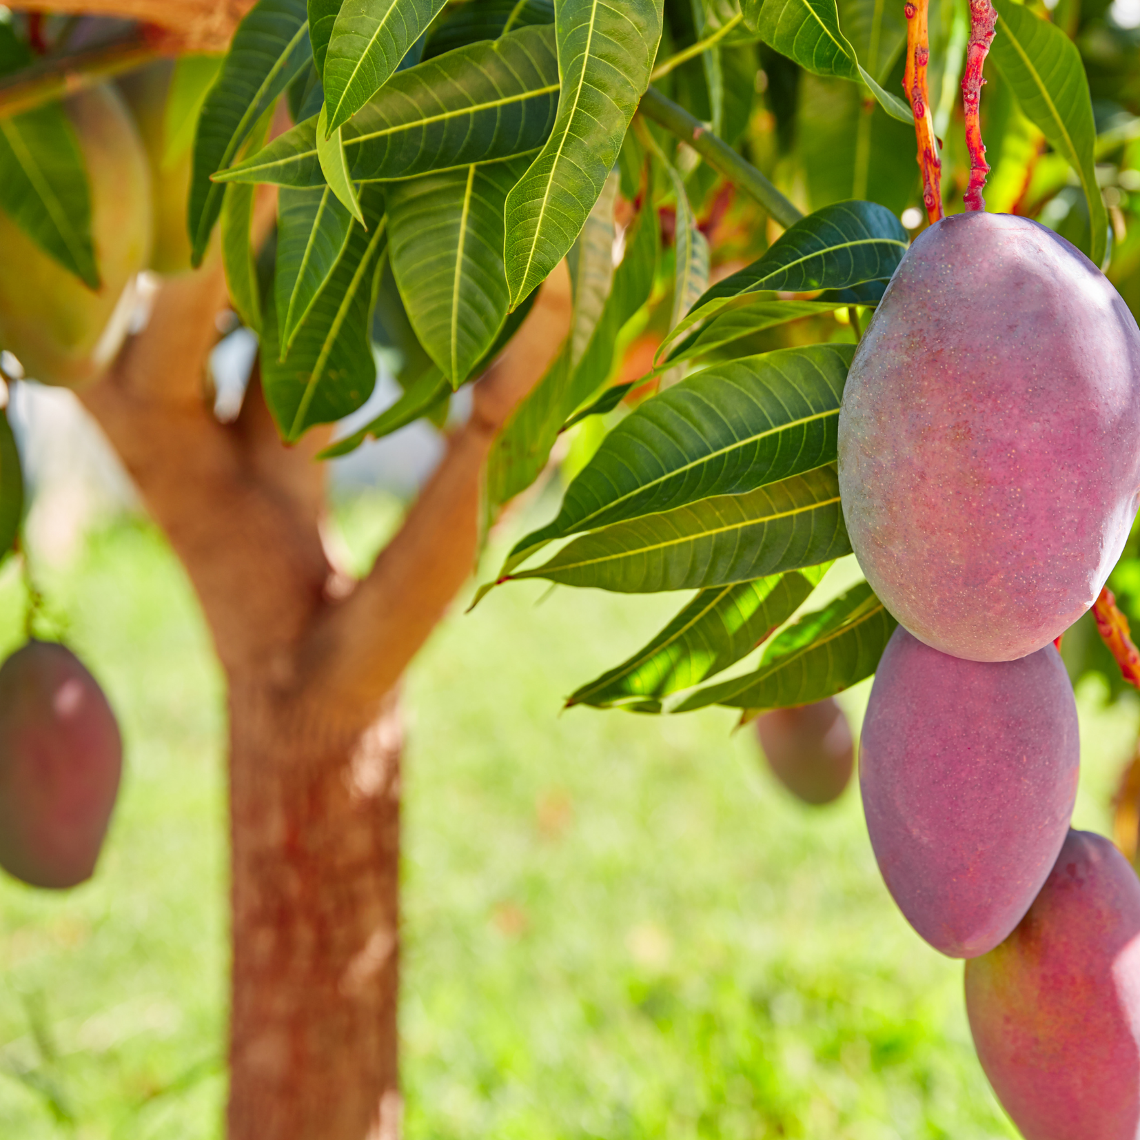
Cây xoài

Slide 15
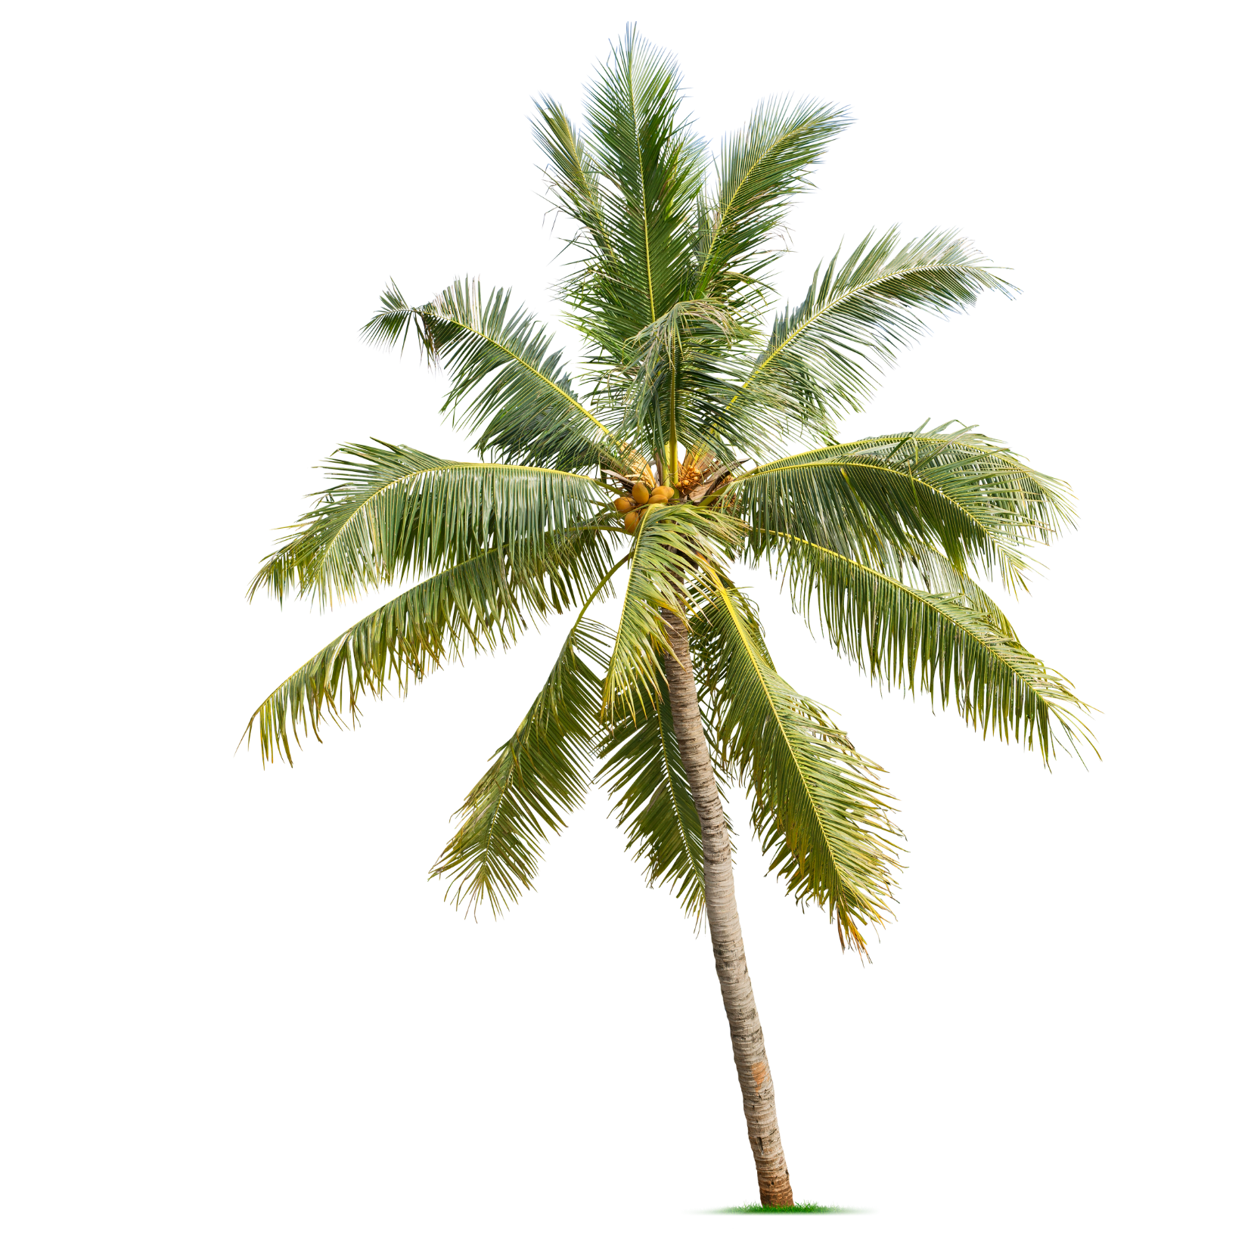
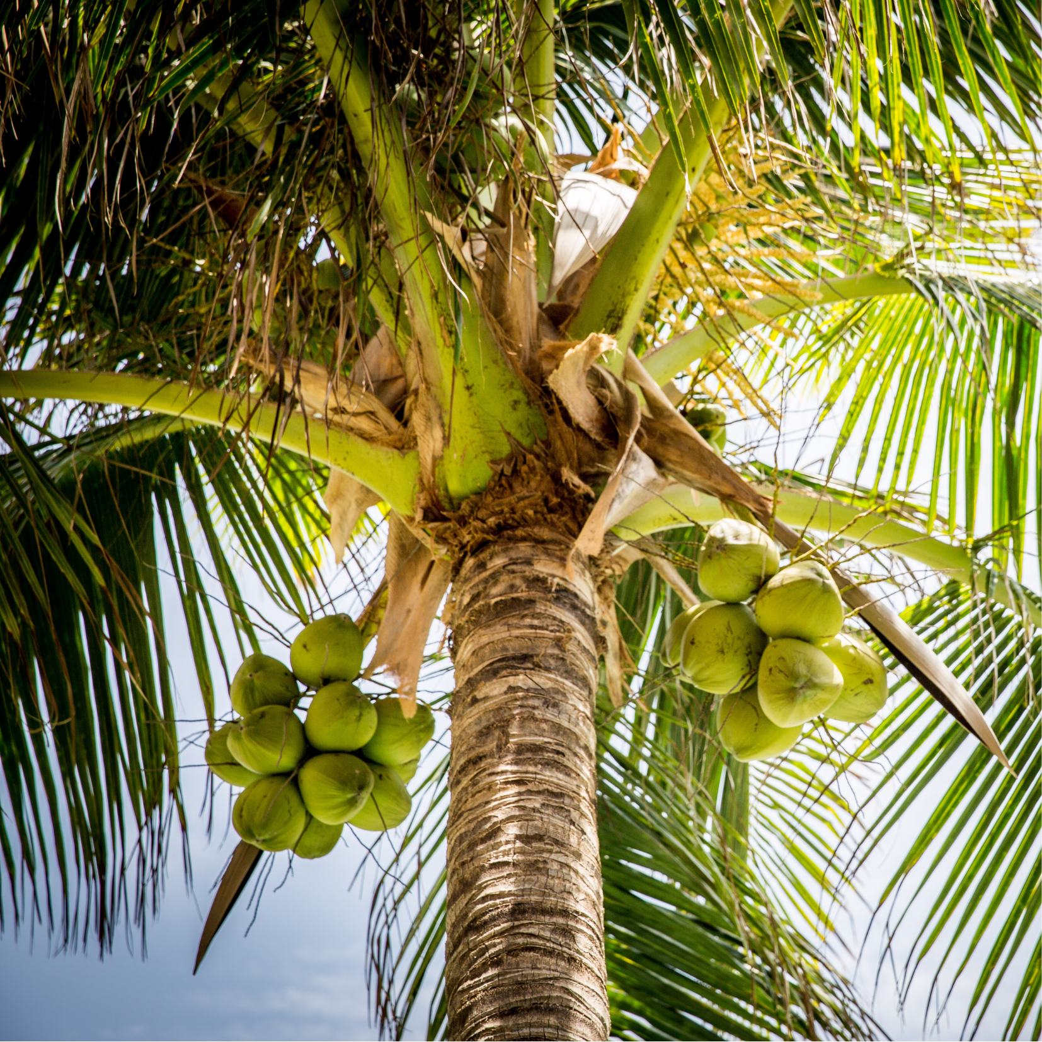
Cây dừa

Slide 16
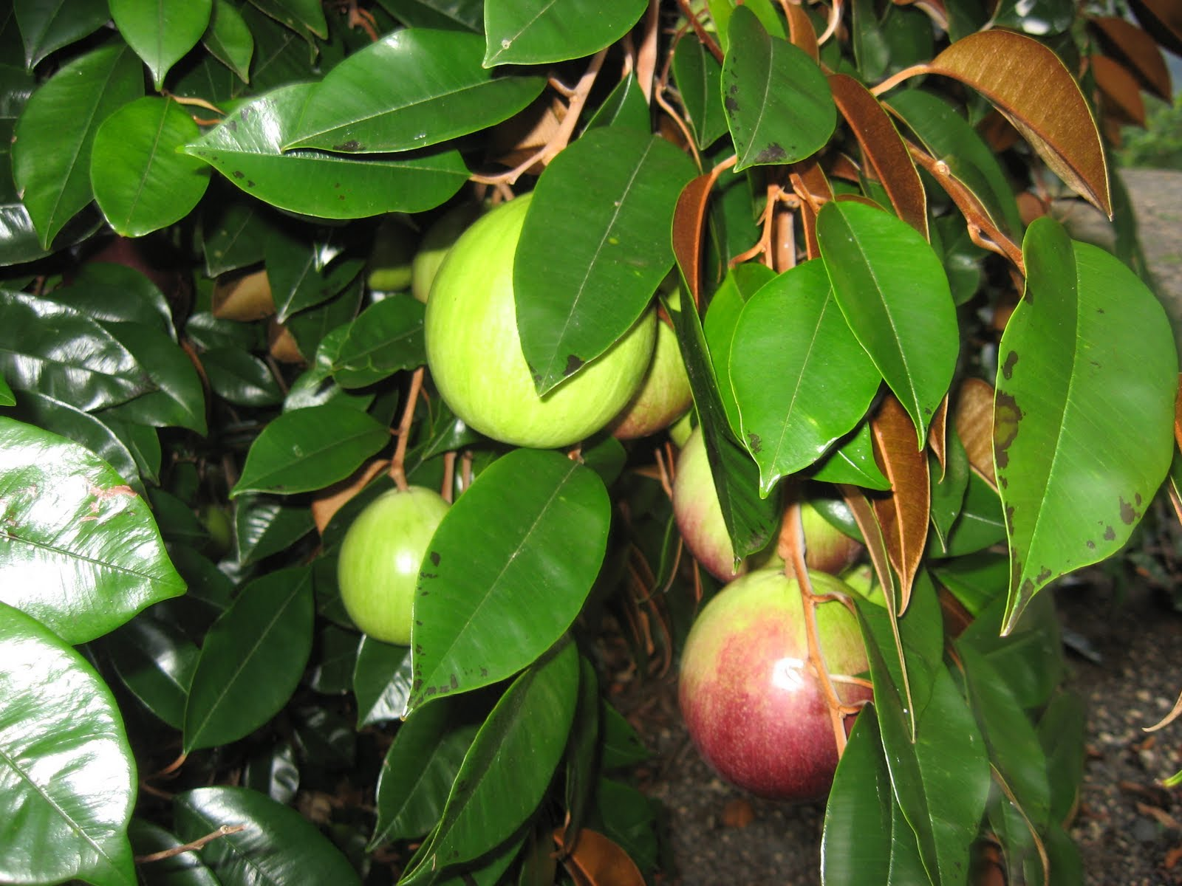
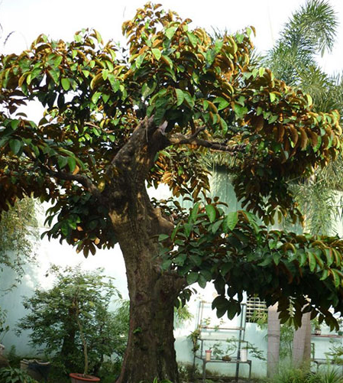
Cây vú sữa

Slide 17
2. Quan sát một cây mà em yêu thích và cho biết:
a. Cây đó là cây gì?
b. Cây đó có ích lợi gì?
- Đó là cây vú sữa trước cửa nhà em.
- Cây vú sữa cho quả ngon và cho bóng mát.

Slide 18
2. Quan sát một cây mà em yêu thích và cho biết:
c. Em yêu thích, gắn bó với cây như thế nào? Em có cảm nghĩ gì về cây?
- Mỗi chiều, em thường mắc võng nằm dưới bóng cây vú sữa để đọc sách nên em vô cùng yêu mến cây vú sữa này. Khi ăn những quả vú sữa chín thơm ngon, em luôn nhớ ơn ông ngoại em là người đã trồng cây này từ khi em còn chưa ra đời.

Slide 19
KHÁM PHÁ
DẶN DÒ
KHỞI ĐỘNG
LUYỆN TẬP

Slide 20
KHÁM PHÁ
DẶN DÒ
KHỞI ĐỘNG
LUYỆN TẬP

Slide 21
3. Dựa vào các câu trả lời trên, hãy viết
một kết bài mở rộng cho bài văn.

Slide 22






Lợi ích gì?
Gắn bó ra sao?
Cảm nghĩ của em?
Cây gì?

Slide 23

Cây vú sữa trước cửa nhà em vừa cho bóng mát vừa cho nhiều quả ngon. Mỗi buổi chiều, em thường treo võng dưới bóng cây để nằm đọc sách hoặc nghỉ ngơi. Khi ăn những trái vú sữa ngon ngọt, em thường nghĩ tới công ơn của ông ngoại em - người đã trồng cây này từ khi em còn chưa cất tiếng khóc chào đời. Em sẽ chăm sóc cây vú sữa để nó mãi mãi gắn bó với em, đem đến cho em những hương vị ngọt ngào.

Slide 24
4. Em hãy viết kết bài mở rộng cho một trong các đề tài dưới đây:
a. Cây tre ở làng quê.
b. Cây tràm ở quê em.
c. Cây đa cổ thụ ở đầu làng.

Slide 25
VIẾT KẾT BÀI VÀ
NGHE NHẬN XÉT

Slide 26
KHÁM PHÁ
DẶN DÒ
KHỞI ĐỘNG
LUYỆN TẬP

Slide 27
KHÁM PHÁ
DẶN DÒ
KHỞI ĐỘNG
LUYỆN TẬP

Slide 28


Tập viết thêm kết bài
mở rộng cho đề tài khác ở lớp.
Chuẩn bị bài sau.

Slide 29
TẠM BIỆT!

